Slide 1
Kelompok 5

Slide 2
TOPIK
Cryptocurrency adalah mata uang digital yang
menggantungkan keamanannya dengan kriptografi.
Dalam makalah ini, penulis hanya akan berfokus kepada
Bitcoin, cryptocurrency terbesar. Dibawah ini merupakan
contoh-contoh cryptocurrency dan keunikan masingmasing.

Slide 3
Bitcoin
Mata uang digital yang merupakan pokok pembahasan
di makalah ini menggunakan hashcash proof-of-work
untuk keamanannya dalam bertransaksi. Baik hashcash
maupun proof-of-work akan dibahas di bagian
selanjutnya.

Slide 4
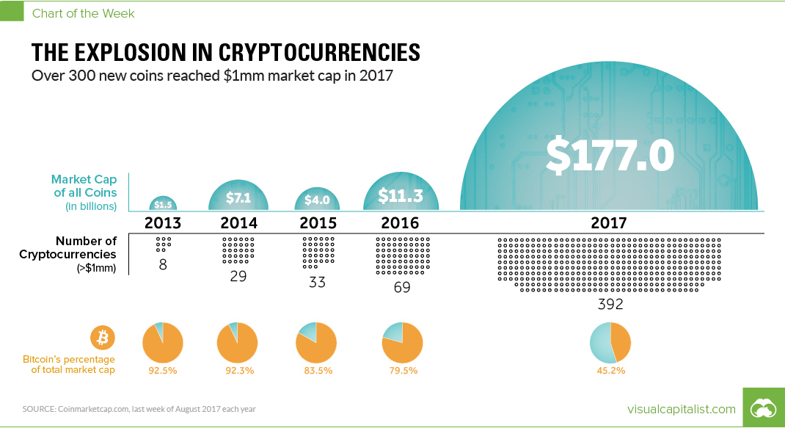

Slide 5
Pada aplikasi yang akan kami buat terdapat beberapa fitur diantaranya adalah :
Seputar(informasi singkat) cryptocurrency di Indonesia.
Sistem pembanding antara cryptocurrency satu dan lainnya.
Tips and trick transaksi dan trading cryptocurrency
Recommender Trading.
Dampak terhadap pasar hardware (karena penggunaan hardware untuk melakukan Mining).

